Slide 1

第5课
打车费用

Slide 2

试编一程序，计算格莱尔需要付的打车费是多少元？

Slide 3


Slide 4
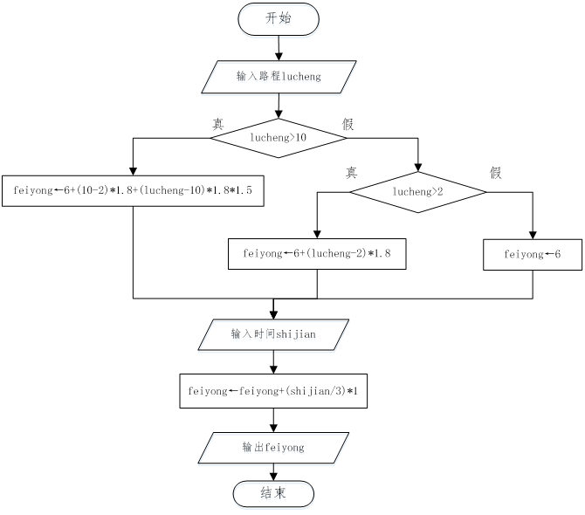

Slide 5

试编一程序，根据体重、身高，判断其胖瘦程度。

Slide 6
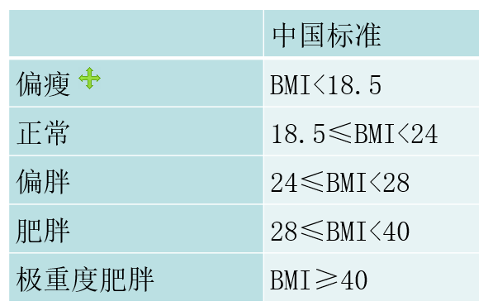

Slide 7
